Slide 1
Преданный делу, стране, людям и земле

Slide 2
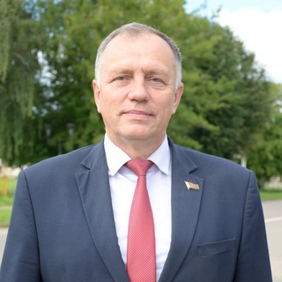
Сидоренко Вячеслав Михайлович
-
Председатель Быховского районного Совета депутатов, являлся делегатом VI Всебелорусского народного собрания (2021 г.), Председатель Новобыховского сельисполкома (1999 – 2001, 2003 - 2018).
.
«Человек на своем месте», — так характеризуют председателя Быховского районного Совета депутатов В. М. Сидоренко земляки.

Slide 3
Вячеслав Михайлович родился 4 мая 1969 года. Мама была педагогом, отец — токарем.
В 1993 году окончил Белорусскую сельскохозяйственную академию по специальности механизация сельского хозяйства. Имеет высшее образование.
С 1991 по 1998 годы работал в колхозе «Ленинский путь» Быховского района автомехаником, заведующим мехмастерскими, главным инженером, заместителем председателя колхоза.
С 1999 по 2001 годы возглавлял Новобыховский сельисполком.
С 2001 по 2003 годы работал мастером леса Новобыховского лесничества ГЛХУ «Быховский лесхоз».
В 2003- 2018 года – вновь возглавлял Новобыховский сельисполком. В период уборочных кампаний неоднократно работал комбайнером вместе с сыном Юрием на полях хозяйств.
С 2018 г. председатель Быховского районного Совета депутатов

Slide 4
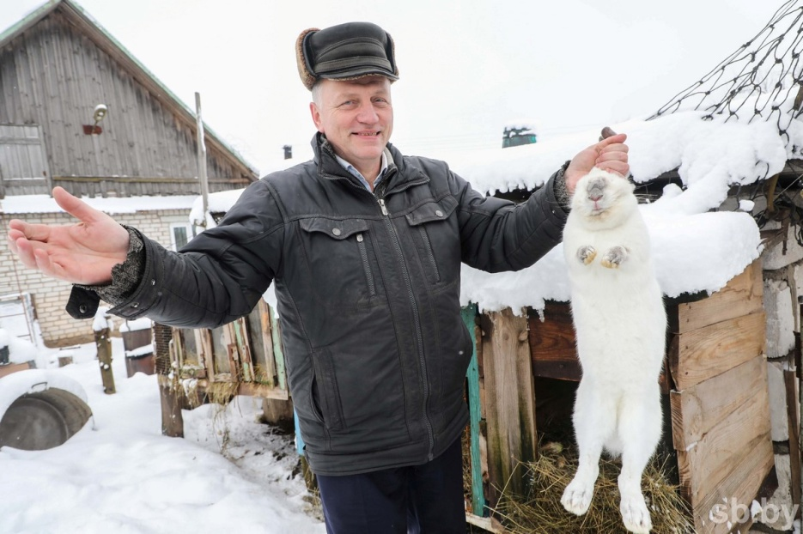
«Где родился, там и пригодился».
Кому, как не рожденному и выросшему в деревне, лучше других знать, насколько тяжел труд аграриев. Сельскохозяйственная нива требовательна к тем, кто на ней работает. В этом Вячеслав Михайлович убедился еще в юношеском возрасте. Как, впрочем, и в том, что земля всегда щедро платит за заботу своим по-настоящему рачительным хозяевам.

Slide 5
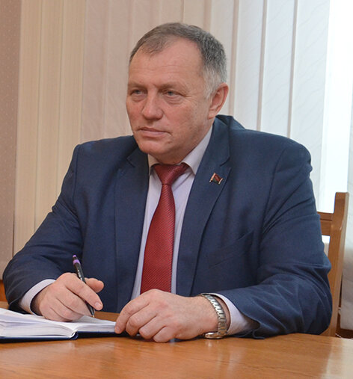
«Чужих проблем не бывает»
Подвести воду или электричество, помочь спилить аварийное дерево, благоустроить дороги и погосты, даже помирить с родственниками — по каким только вопросам не обращаются к Сидоренко земляки. Потому что знают: он не откажет, выслушает, поможет. Быть в курсе событий и быстро решать возникающие проблемы ему помогают председатели сельисполкомов, руководители организаций и предприятий района, старосты деревень. Вячеслав Михайлович считает: «Депутаты, население и власть — равносторонний треугольник, народные избранники должны быть связующими звеньями в вопросах взаимодействия местного населения с руководством района».

Slide 6
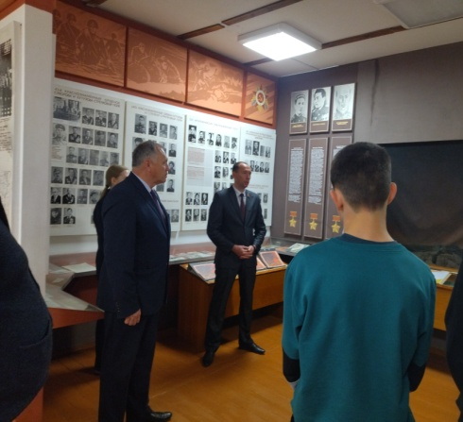
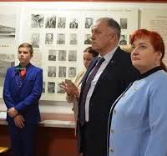
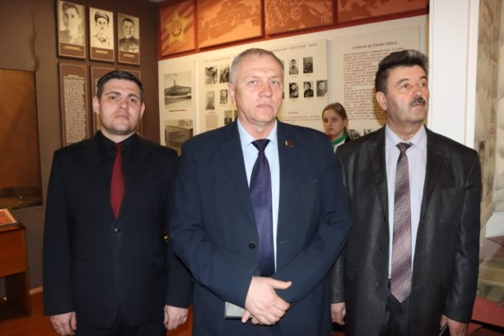
«Быть гражданином — быть патриотом»
частый гость нашей школы

